Slide 1
LP03 – Caractère non galiléen du référentiel terrestre
Agrégation externe de Physique-chimie, option Physique
Jules FILLETTE

Slide 2
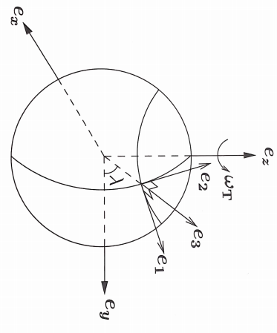
I. Description d’un mouvement au voisinage de la terre 3. Importance relative des termes inertiels
La physique par la pratique, B.Portelli, J.barthes, 2ème édition

Slide 3
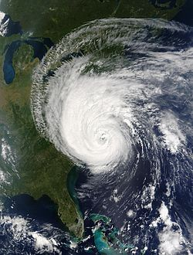
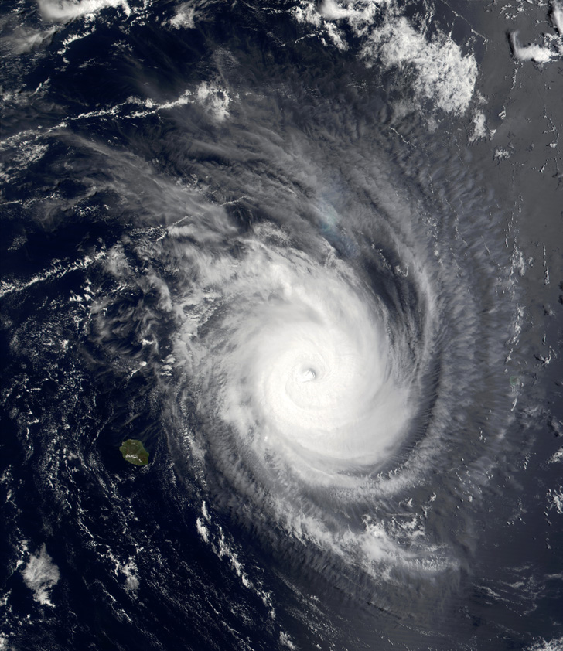
III. Conséquences de la force de Coriolis 3. Effet sur un mouvement horizontal, le vent géostrophique
Ouragan Isabel, Caroline du Nord, EU
Dépression Boura, Ile de la Réunion
Firinga Le Site, Cyclones

